Slide 1


CHÀO MỪNG
CÁC CON ĐẾN VỚI MÔN TIẾNG VIỆT LỚP 1

Slide 2


0
ÔN TẬP
(trang 22-23)

Slide 3
YÊU CẦU CẦN ĐẠT
1. Học sinh thực hiện được:
- Củng cố và nâng cao một số kiến thức thuộc chủ đề “Tôi và các bạn ”.
2. Học sinh vận dụng được:
- Khái quát hóa những nội dung đã học được kết nối từ các văn bản đã học.
- Đọc và nói được những tiếng có vần khó đã học.
3. Học sinh hình thành và phát triển:
- Mở rộng vốn từ nói về bản thân và bạn bè.
- Phát triển kĩ năng nói, viết sang tạo về chủ đề bạn bè.
- Yêu quý bạn bè, biết chia sẻ và giúp đỡ bạn.

Slide 4






Ôn tập
Tiết 1

Slide 5


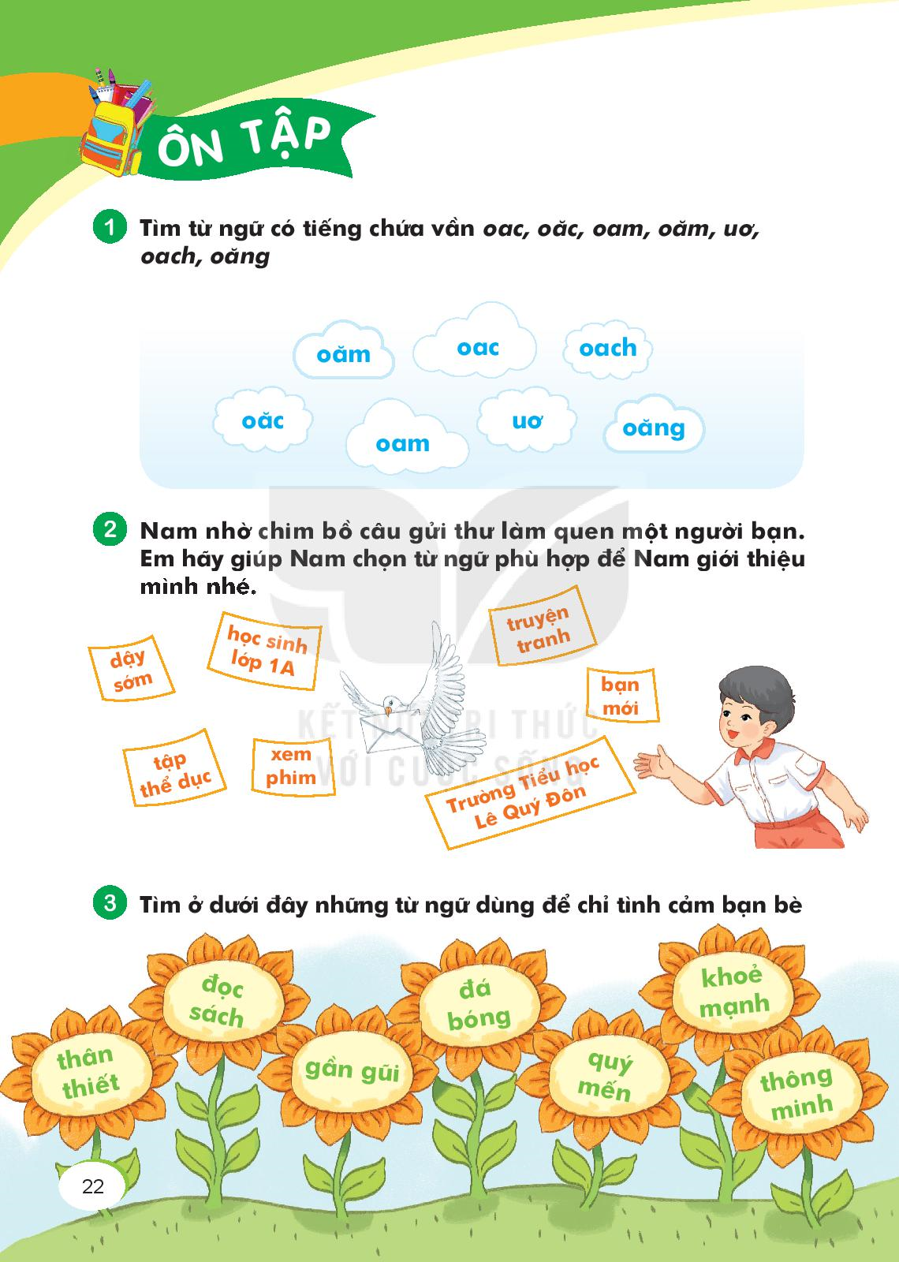

Slide 6
oac
oam
áo khoác, xoạc chân
oàm oạp, ngoạm chặt
oăc
oăm
dấu ngoặc, ngoắc tay
mỏ khoằm,sâu hoắm

Slide 7
uơ
oăng
huơ vòi, thuở nhỏ
oach
con hoẵng, dài ngoẵng
thu hoạch, ngã oạch

Slide 9



Chào bạn. Mình tên là Nam. Mình học lớp 1A, trường Tiểu học Lê Quý Đôn. Đi học, mình có nhiều bạn mới. Mình đã biết đọc truyện tranh. Mình rất vui khi được làm quen với bạn.

Slide 11
Ôn tập
Tiết 2

Slide 12

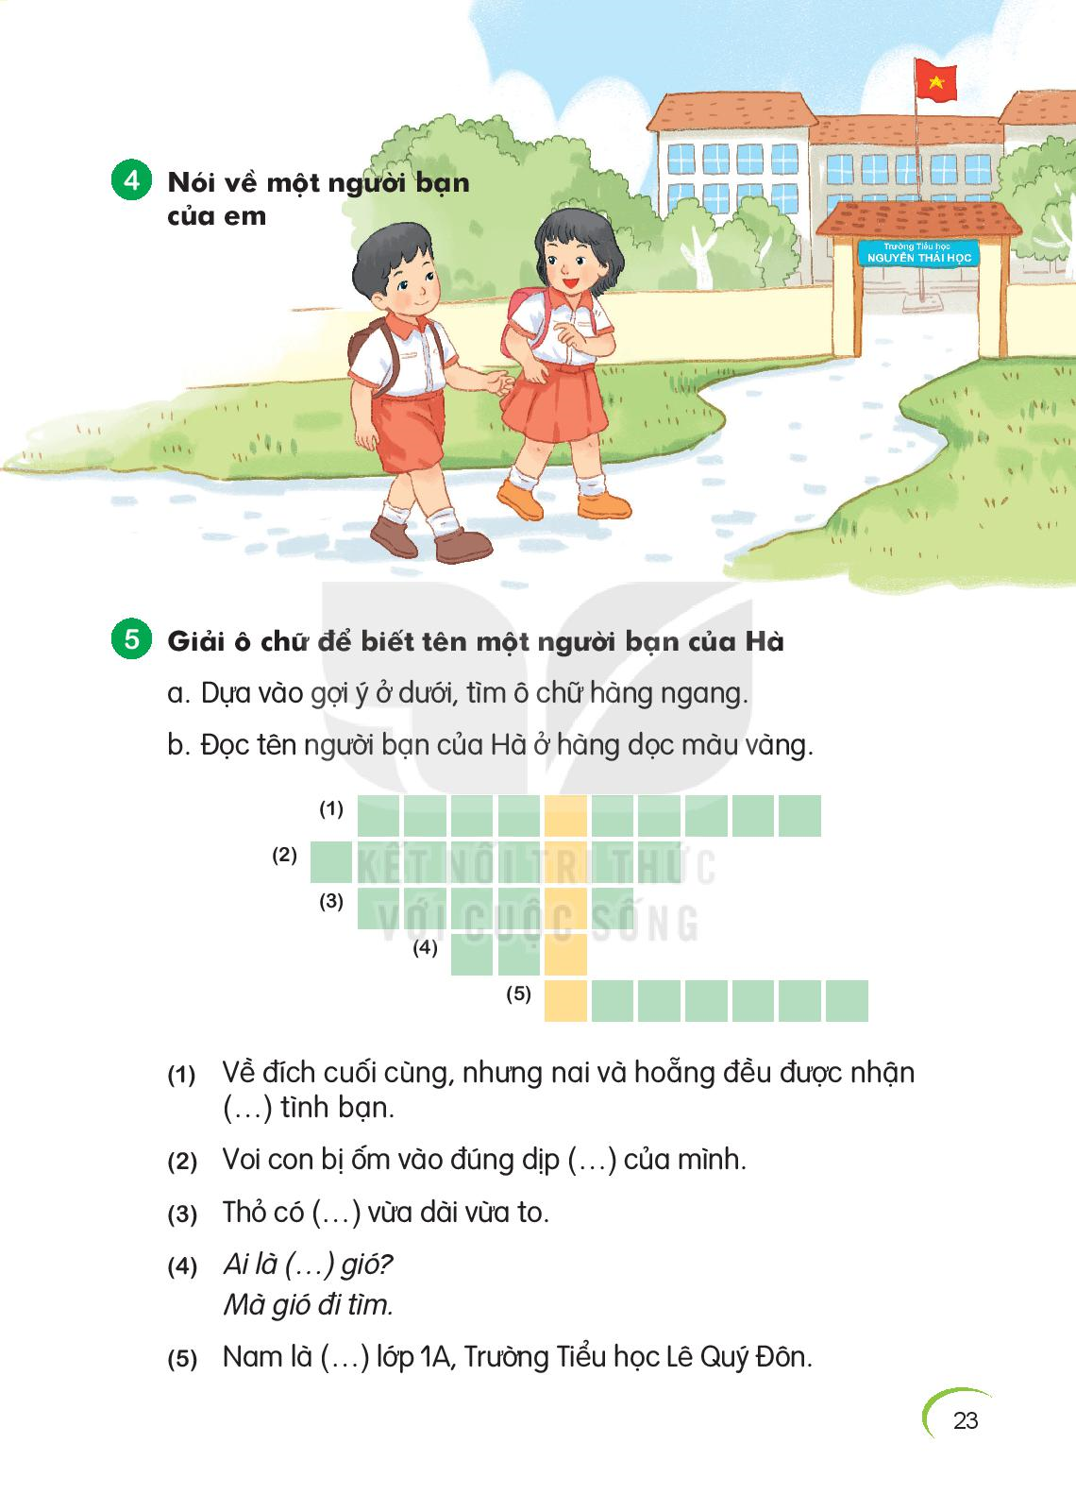

Slide 13
Bạn ấy tên là gì?
Học lớp mấy?
Ở trường nào?
Bạn ấy thích chơi trò chơi gì?
Em hay chơi trò chơi gì với bạn ấy?
Tình cảm của em đối với bạn ấy như thế nào?

Slide 15
TRÒ CHƠI Ô CHỮ
1
T
G I Ả I T H Ư Ở N G
2
H
S I N H N H Ậ T
A
3
T A I
N
4
B Ạ N
H
5
H Ọ C S I N H
(1) Về đích cuối cùng, nhưng nai và hoẵng đều được nhận (…) tình bạn.
(4) Ai là (…) gió?
Mà gió đi tìm.
(2) Voi con bị ốm vào đúng dịp (…) của mình.
(5). Nam là (…) lớp 1A, trường Tiểu học Lê Quý Đôn.
(3) Thỏ có (…) vừa dài vừa to.

Slide 16
Ôn tập
CỦNG CỐ

